Slide 1
Министерство образования и науки РФ Федеральное государственное автономное образовательное учреждение высшего профессионального образования «Казанский (Приволжский) федеральный университет» ИНСТИТУТ ВЫЧИСЛИТЕЛЬНОЙ МАТЕМАТИКИ И ИНФОРМАЦИОННЫХ ТЕХНОЛОГИЙ КАФЕДРА СИСТЕМНОГО АНАЛИЗА И ИНФОРМАЦИОННЫХ ТЕХНОЛОГИЙ Специальность: информационная безопасность КУРСОВАЯ РАБОТА WI-FI сети: исследование защищенности и атак(брутфорс) Казань – 2015
Работу выполнил: студент гр. 09-208 Рахимулин Р.Р. Научный руководитель: профессор кафедры САИТ Ишмухаметов Ш.Т.

Slide 2

Введение
Специалисты предсказывают, что к 2016 году трафик в беспроводных сетях на 10% превзойдёт трафик в проводном Ethernet. При этом от года в год частных точек доступа становится примерно на 20% больше.
При таком тренде не может не радовать то, что 80% владельцев сетей не меняют пароли доступа по умолчанию. В их число входят и сети компаний.

Slide 3
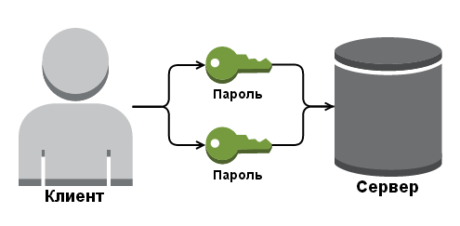
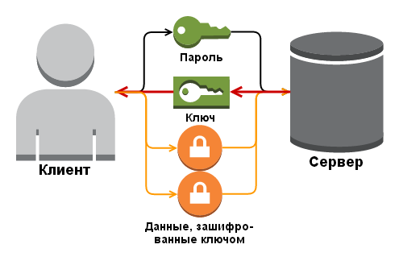
Базовые системы аутентификации

Slide 4
Механизмы защиты Wi-Fi: WEP
Основная проблема WEP — в фундаментальной ошибке проектирования. Как было проиллюстрировано в начале — шифрование потока делается с помощью временного ключа. WEP фактически передаёт несколько байт этого самого ключа вместе с каждым пакетом данных. Таким образом, вне зависимости от сложности ключа раскрыть любую передачу можно просто имея достаточное число перехваченных пакетов (несколько десятков тысяч, что довольно мало для активно использующейся сети).
Пароли в WEP — это либо 40, либо 104 бита, что есть крайне короткая комбинация и подобрать её можно за секунды (это без учёта ошибок в самом шифровании).

Slide 5
Механизмы защиты Wi-Fi: WPA и WPA2
WPA отличается от WEP и тем, что шифрует данные каждого клиента по отдельности. После рукопожатия генерируется временный ключ — PTK — который используется для кодирования передачи этого клиента, но никакого другого. Поэтому даже если вы проникли в сеть, то прочитать пакеты других клиентов вы сможете только, когда перехватите их рукопожатия — каждого по отдельности.

Slide 6
Механизмы защиты Wi-Fi: WPS/QSS
WPS позволяет клиенту подключиться к точке доступа по 8-символьному коду, состоящему из цифр (PIN). Однако из-за ошибки в стандарте нужно угадать лишь 4 из них. Таким образом, достаточно всего-навсего 10000 попыток подбора и вне зависимости от сложности пароля для доступа к беспроводной сети вы автоматически получаете этот доступ, а с ним в придачу — и этот самый пароль как он есть.
Учитывая, что это взаимодействие происходит до любых проверок безопасности, в секунду можно отправлять по 10-50 запросов на вход через WPS, и через 3-15 часов (иногда больше, иногда меньше) вы получите ключи от рая.

Slide 7
Программа по брутфорсу Wi-Fi сетей
Полный перебор (или метод «грубой силы», англ. brute force) — метод решения математических задач. Относится к классу методов поиска решения исчерпыванием всевозможных вариантов. Сложность полного перебора зависит от количества всех возможных решений задачи. Если пространство решений очень велико, то полный перебор может не дать результатов в течение нескольких лет или даже столетий.
В криптографии на вычислительной сложности полного перебора основывается оценка криптостойкости шифров. В частности, шифр считается криптостойким, если не существует метода «взлома» существенно более быстрого чем полный перебор всех ключей. Криптографические атаки, основанные на методе полного перебора, являются самыми универсальными, но и самыми долгими.

Slide 8
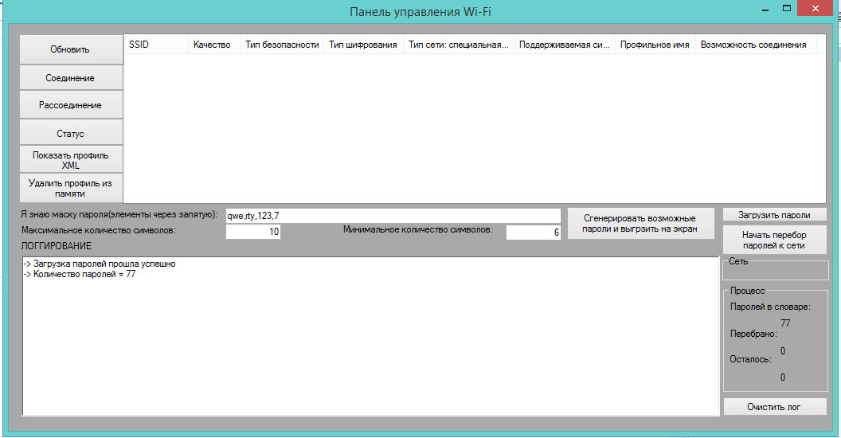
Интерфейс и идея

Slide 9
Выводы
Как же защититься? Используйте WPA2-PSK-CCMP с паролем от 12 символов a-z (2000+ лет перебора на ATI-кластере). Измените имя сети по умолчанию на нечто уникальное (защита от rainbow-таблиц). Отключите WPS (достаточно перебрать 10000 комбинаций PIN). Не полагайтесь на MAC-фильтрацию и скрытие SSID.
Чтобы не оставить злоумышленнику шансов подобрать пароль для WPA стоит придумать 12-значный буквенный пароль и если в ближайшие годы квантовый компьютер не станет доступен массам — бояться нечего. Ну, а для паролей к сайтам достаточно 16 символов и если они не хранят их в открытом виде — что бы вы не придумали, это так и останется тайной.

